Slide 1

Embedded System
센서 조사 및 분석
컴퓨터공학과
2018.11.12
201433820 양경민

Slide 2
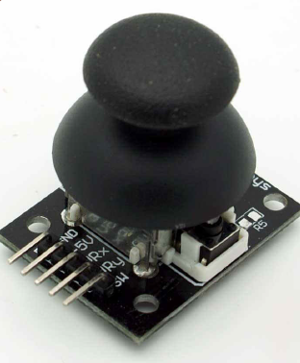
센서 모듈 분석
Joystick 센서모듈
 정의
- 2 개의 전위차계와 촉각 버튼으로 구성되어 있음
- 전압은 각 전위차계로 전달되고, 스틱의 위치와 직접적으로 관련된 값을
출력
- Z축으로 누르면 버튼처럼 사용할 수 있음
 핀구성
 활용분야
- 사용자가 편리하게 input을 할 수 있게 도와주는 device로 활용. 휠체어
같은 조작이 필요한 곳에 활용하면 편리할 것
④⑤
Pin#
name
설명
 특성

GND
Ground (0V)

Vcc
5V
- 아날로그 액츄레이터
- X, Y축의 움직임을 2개의
Analog신호로 만들어주고,
Z축으로 누르면 버튼처럼 동작
●
X-axis
X축 오프셋, 아날로그 출력
④
Y-axis
Y축 오프셋, 아날로그 출력
⑤
Button Interface
디지털 IO를 수신하는 버튼

Slide 3
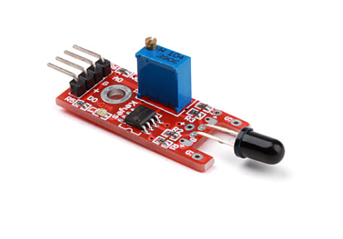
센서 모듈 분석
Flame 센서모듈
 정의
- 적외선 LED를 통해 불꽃에서 감지되는 적외선 파장을 감지하는
방식으로 작동
- 이를 아날로그 혹은 디지털 신호로 변환해주는 구조
 핀구성
 활용분야
- 제품화된 불꽃 감지기는 문화재를 비롯한 많은 시설에서 화재 감지용으로 사용되고 있음
④
Pin#
name
설명

Digital Out
디지털 형태의 값을 출력

Vcc
3.3V~5V
 특성
●
GND
X축 오프셋, 아날로그 출력
- 불꽃 센서는 760 nm ~ 1100 nm
의 빛에서 화재 나 다른 파장을
감지하는 데 사용할 수 있음
- 작동 온도는 섭씨 -25도에서
85도
④
Analog Out
아날로그 형태의 값을 출력

Slide 4
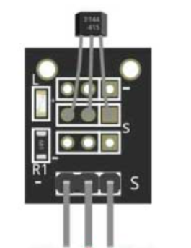
센서 모듈 분석
Magnetic hall 센서모듈
 정의
- 홀 센서는 자기장의 세기에 따라 전압이 변하는 소자로 전류가 흐르는
도체의 자기장을 확인할 수 있는 소자
- 자기장을 통한 움직임을 측정
- 자기장이 강한 곳 위에서 켜지는 LED를 갖고있음
 핀구성
 활용분야
- 모터의 회전에 따라 회전 속도나 위치를 알기 위해 많이 사용
- 자동차 속도 측정, 자전거 속도 측정, 유량, 유속 감지 등에 활용 가능

Pin#
name
설명
 특성

GND
Ground (0V)

Vcc
5V
- N극과 S극 따로 검출 가능
- 홀 센서의 앞면이 N극이라면
반대편은 S극을 검출 가능
●
Signal
디지털신호 (1: 평상시 0: 자기장 위)

Slide 5
센서 모듈 분석
Joystick 센서모듈
 정의
- 2 개의 전위차계와 촉각 버튼으로 구성되어 있음
- 전압은 각 전위차계로 전달되고, 스틱의 위치와 직접적으로 관련된 값을
출력
- Z축으로 누르면 버튼처럼 사용할 수 있음
 핀구성
 활용분야
- 사용자가 편리하게 input을 할 수 있게 도와주는 device로 활용. 휠체어
같은 조작이 필요한 곳에 활용하면 편리할 것
④⑤
Pin#
name
설명
 특성

GND
Ground (0V)

Vcc
5V
- 아날로그 액츄레이터
- X, Y축의 움직임을 2개의
Analog신호로 만들어주고,
Z축으로 누르면 버튼처럼 동작
●
X-axis
X축 오프셋, 아날로그 출력
④
Y-axis
Y축 오프셋, 아날로그 출력
⑤
Button Interface
디지털 IO를 수신하는 버튼

Slide 6
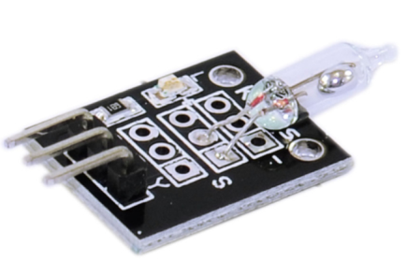
센서 모듈 분석
Tilt switch 센서모듈
 정의
- 수은이 튜브속에서 한 쪽 끝으로 움직이면 작동
- 수은 스위치를 장착한 센서
 핀구성
 활용분야
- 흔들었을 때 반응하는 제스처 인터페이스를 활용한 프로젝트 가능

Pin#
name
설명

GND
Ground (0V)

Vcc
3.3V~5V
 특성
●
Signal
디지털신호 (0: 평상시 1: 기울어짐)
- 센서 기울기를 조정하여 수은이
접촉되면, 센서 내장 LED가 꺼짐
디지털 센서기 때문에 자세한
각도까지는 출력하지 못함

Slide 7
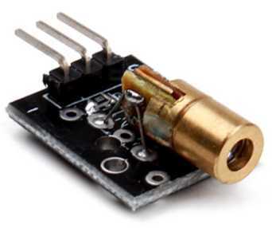
센서 모듈 분석
Laser emit 센서모듈
 정의
- 레이저는 유도방출에 의해 빛을 증폭 또는 발진하는 장치
- 레이저 모듈의 구동 전압에 따라 외부전원을 사용하기도 함
 핀구성
활용분야
- 장애물 감지 시스템, 무대 조명등에 활용 가능

 특성
Pin#
name
설명

GND
Ground (0V)
- 레이저의 광원은 눈에 치명적인
손상을 입힐 수 있으므로 사용 시
주의해야 함

Vcc
3.3V~5V
●
Signal
디지털신호 (0: 꺼짐 1: 켜짐)

Slide 8
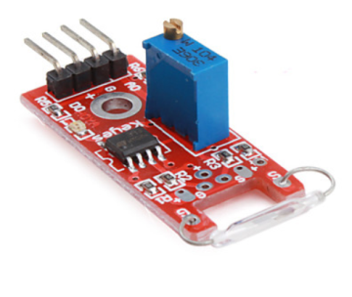
센서 모듈 분석
Reed switch 센서모듈
 정의
- 자기장 감지 센서의 감지 여부에 따라 문의 열림, 닫힘 여부를 판단
- 리드 스위치 내부에는 진공관 안에 서로 벌려져 있는 리드가 있고
이 리드에 스위치로 자성을 띄게 하면 리드가 서로 붙어 연결됨
 핀구성
 활용분야
- 문이 있는 제품들에 활용 가능
- 냉장고, 도어락, 방범창, 펌프 등등
④
 특성
Pin#
name
설명

Digital Out
디지털 형태의 값을 출력
만약 스위치가 off 될 경우,
리드에서 자성은 사라지고 리드는
다시 벌어지게 됨

Vcc
3.3V~5V
●
GND
X축 오프셋, 아날로그 출력
④
Analog Out
아날로그 형태의 값을 출력

Slide 9
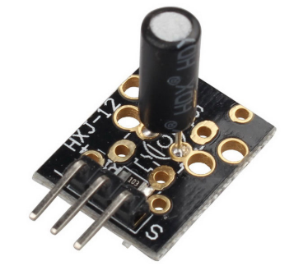
센서 모듈 분석
Shock 센서모듈
 정의
- 충분한 힘이 스위치로 전달되면, 스프링으로 구성된 단자가
양 단자를 동시에 움직이고 단락시킴
- 충격, 진동을 감지하기 위해 사용
 핀구성
활용분야
- 어떤 물체가 흔들리는 것을 감지하기 위하여 사용할 수 있음

 특성
Pin#
name
설명

GND
Ground (0V)
- 스위치가 너무 민감하여
민감도를 조절하고 싶을 땐,
스위치를 원하는 영역에서 멀리
이동시켜야 함

Vcc
3.3V~5V
●
Signal
디지털신호 (0: 평상시 1: 감지)

Slide 10
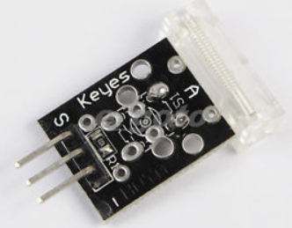
센서 모듈 분석
Tab 센서모듈
 정의
- 플라스틱 안의 금속이 충격 및 진동을 감지하여 이를 출력
- 센서 안의 금속이 흔들림을 감지하여 HIGH, LOW로 출력
 핀구성
활용분야
- 노크를 하면 방문이 자동으로 열리는 시스템을 구축할 수 있음

Pin#
name
설명
 특성

Signal
디지털신호 (0: 평상시 1: 감지)

Vcc
3.3V~5V
- 인체에 흐르는 미세한 전류를
감지하는 방식이 아닌, 진동을
감지하는 방식임
●
GND
Ground(0V)

Slide 11
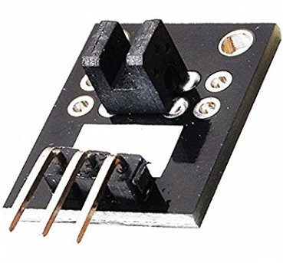
센서 모듈 분석
Light blocking 센서모듈
 정의
- 어떤것이 U자 블록 사이의 광선을 차단하면 활성화 됨
- 차단되었을 때 HIGH신호 출력
 핀구성
활용분야
- 미세한 장치의 움직임 감지에 활용할 수 있음

 특성
Pin#
name
설명

GND
Ground (0V)
- U자 블록의 중간을 어떠한
물체가 가로막으면 작동

Vcc
3.3V~5V
●
Signal
디지털신호 (0: 통함 1: 차단됨)

